Slide 1
Historia de la Ciencia
Elementos Radioactivos:
Historietas realizadas por 3ER. Año

Slide 2
Orden por Alumno/a y n° diapositiva
ANDRÓNICO, Chiara: Diapositiva 3
GAVA, Aylén: Diapositiva 4
Cano, Yaima: Diapositivas 5, 6 y 7
FIUME, Lautaro: Diapositiva 8
Martín, Iara: Diapositivas 9 y 10
MENDOZA, Melani: Diapositiva 11
REYNOSO, Morena: Diapositiva 12

Slide 3
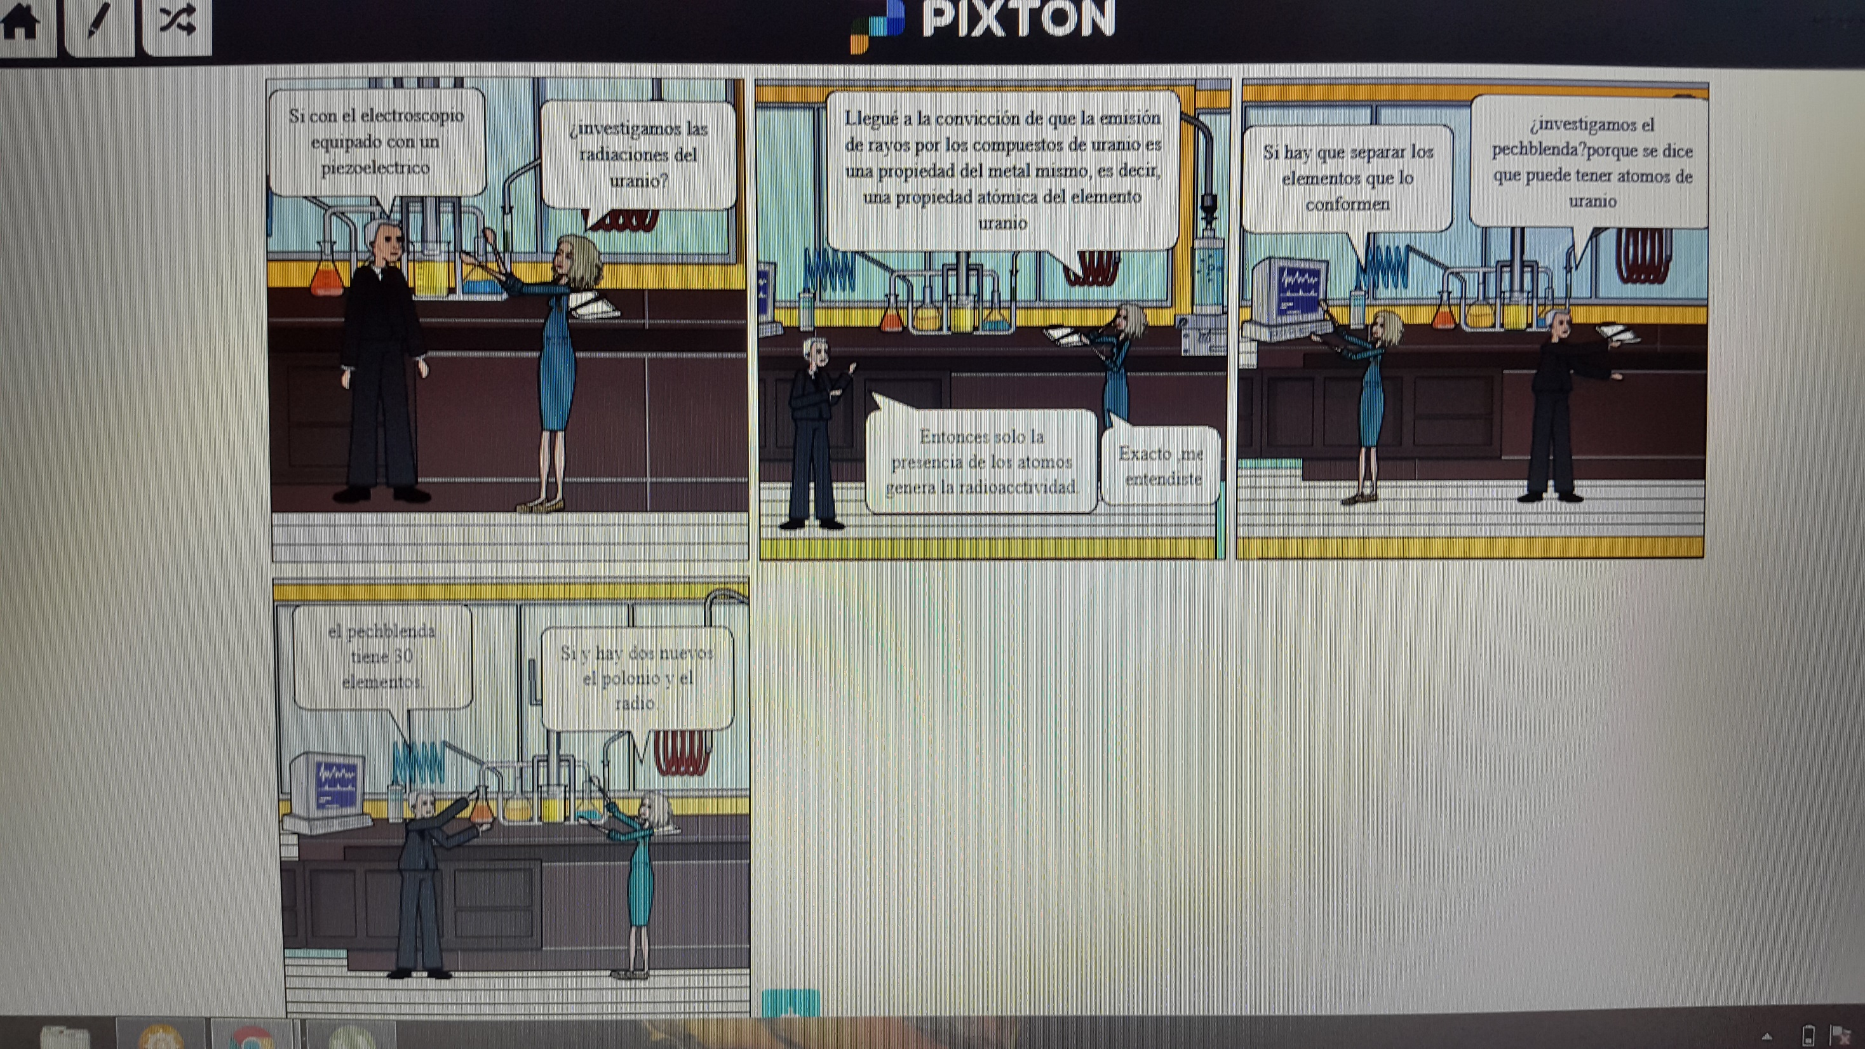

Slide 4
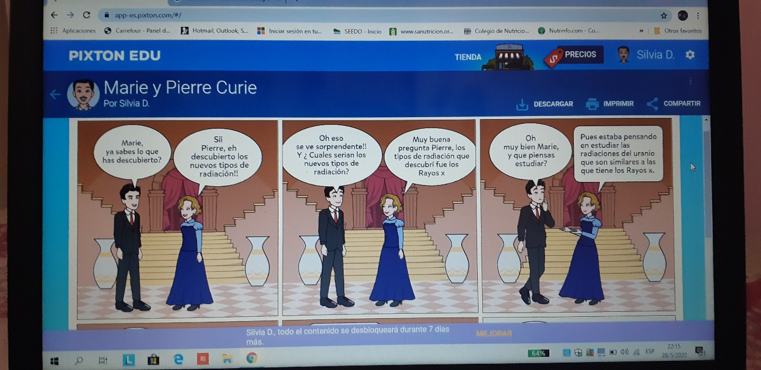
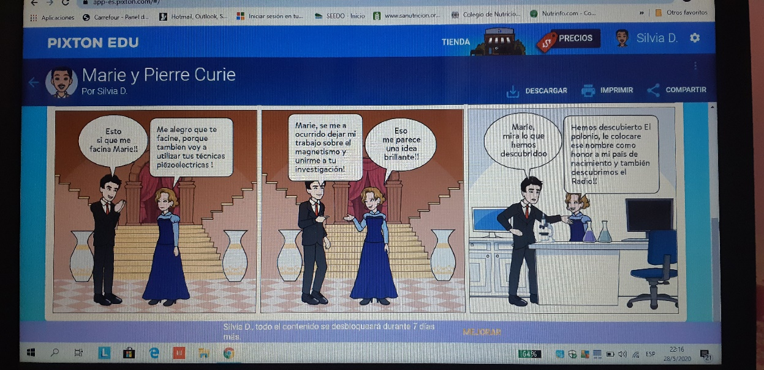

Slide 5
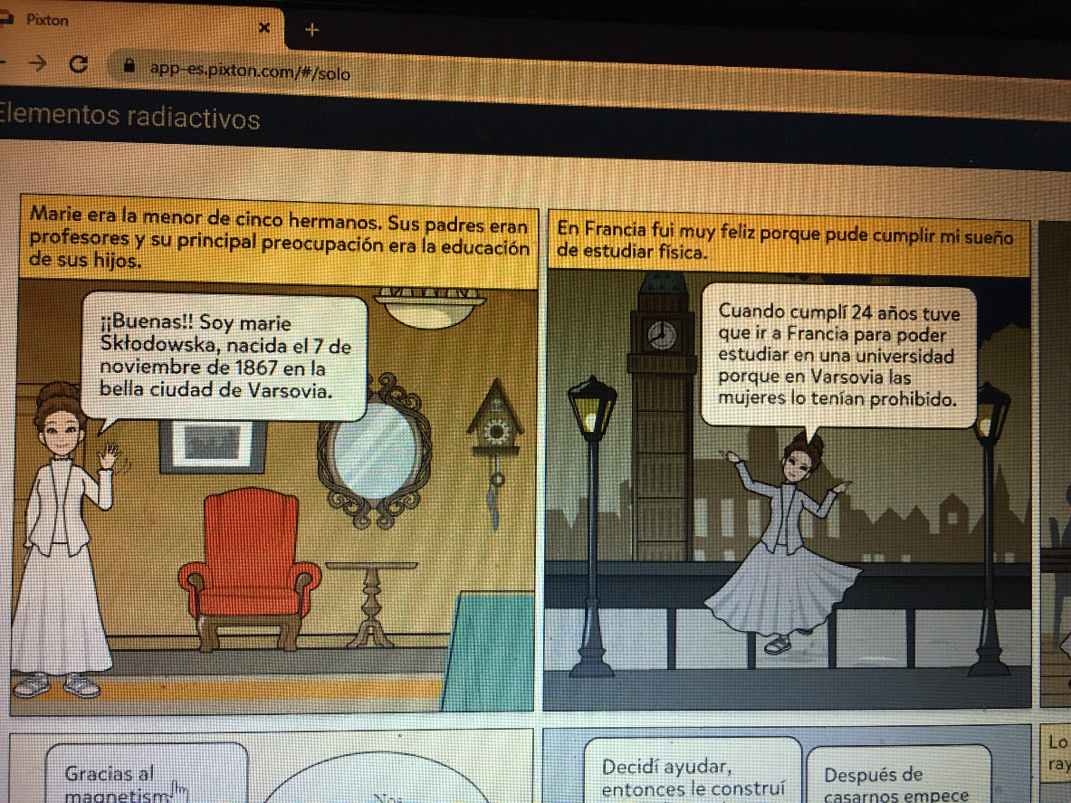
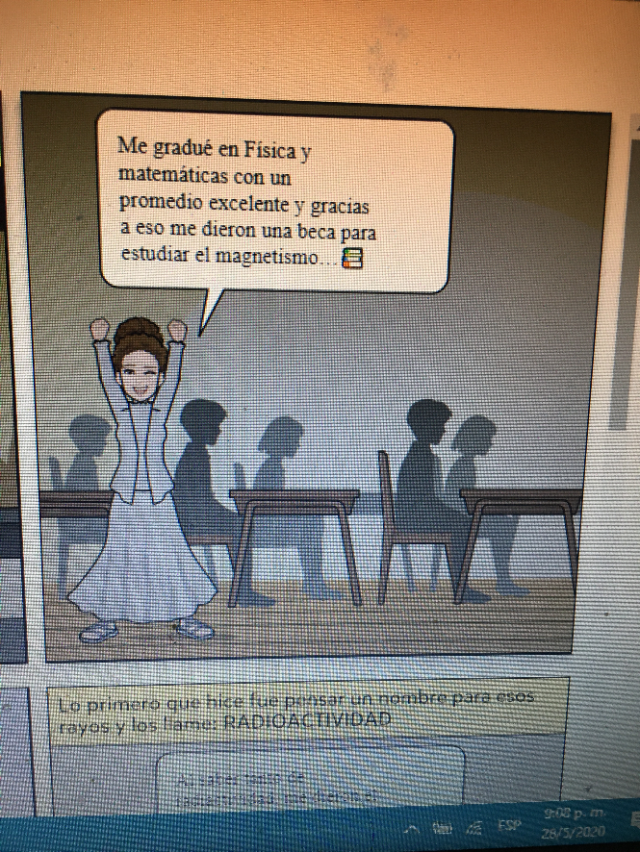

Slide 6
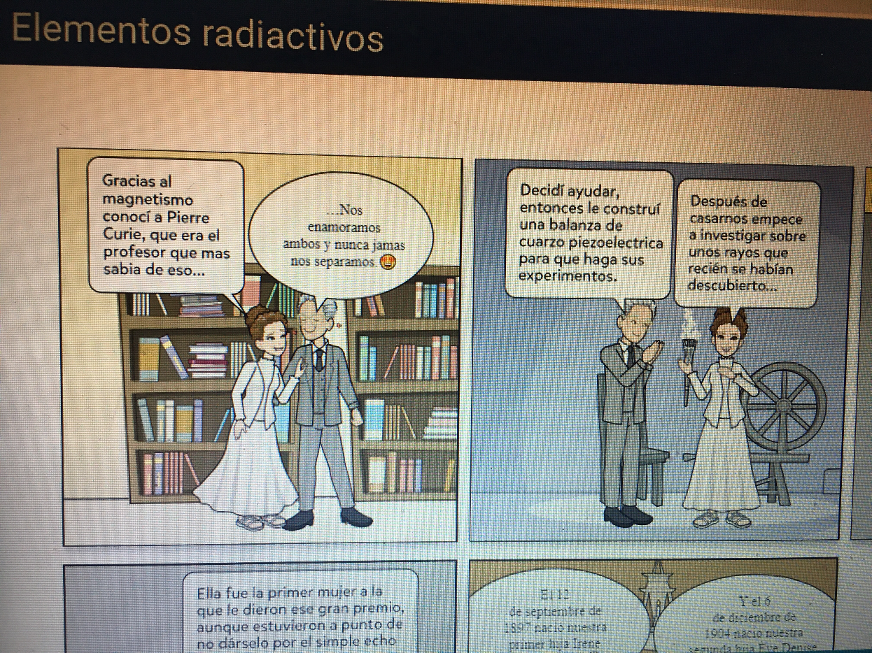
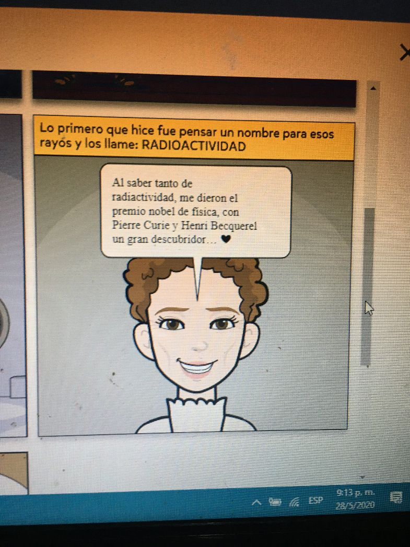

Slide 7
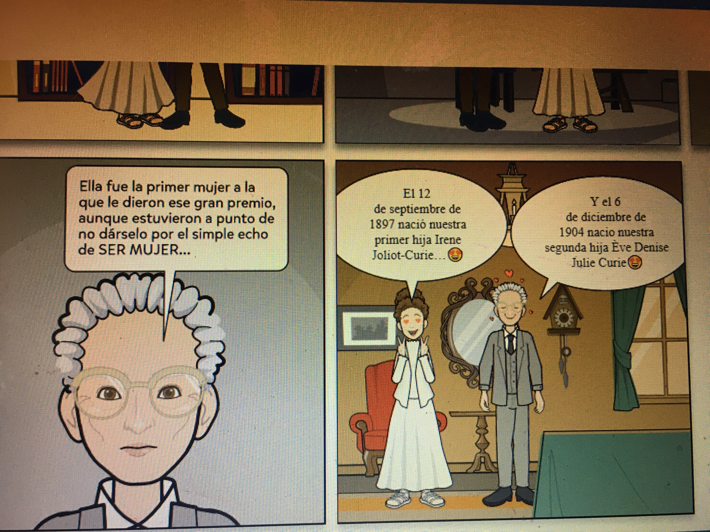

Slide 8
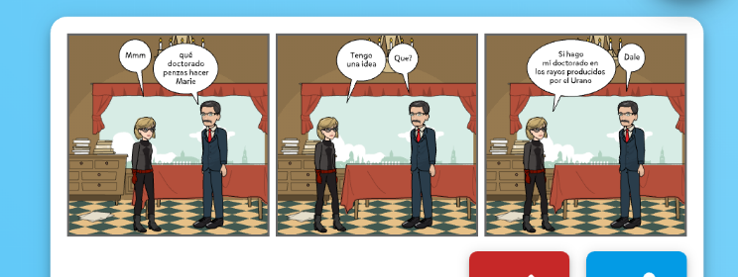

Slide 9
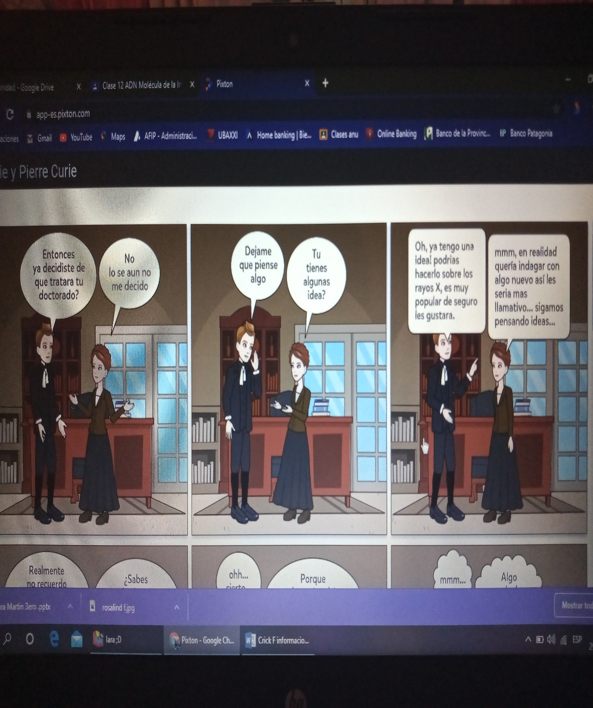
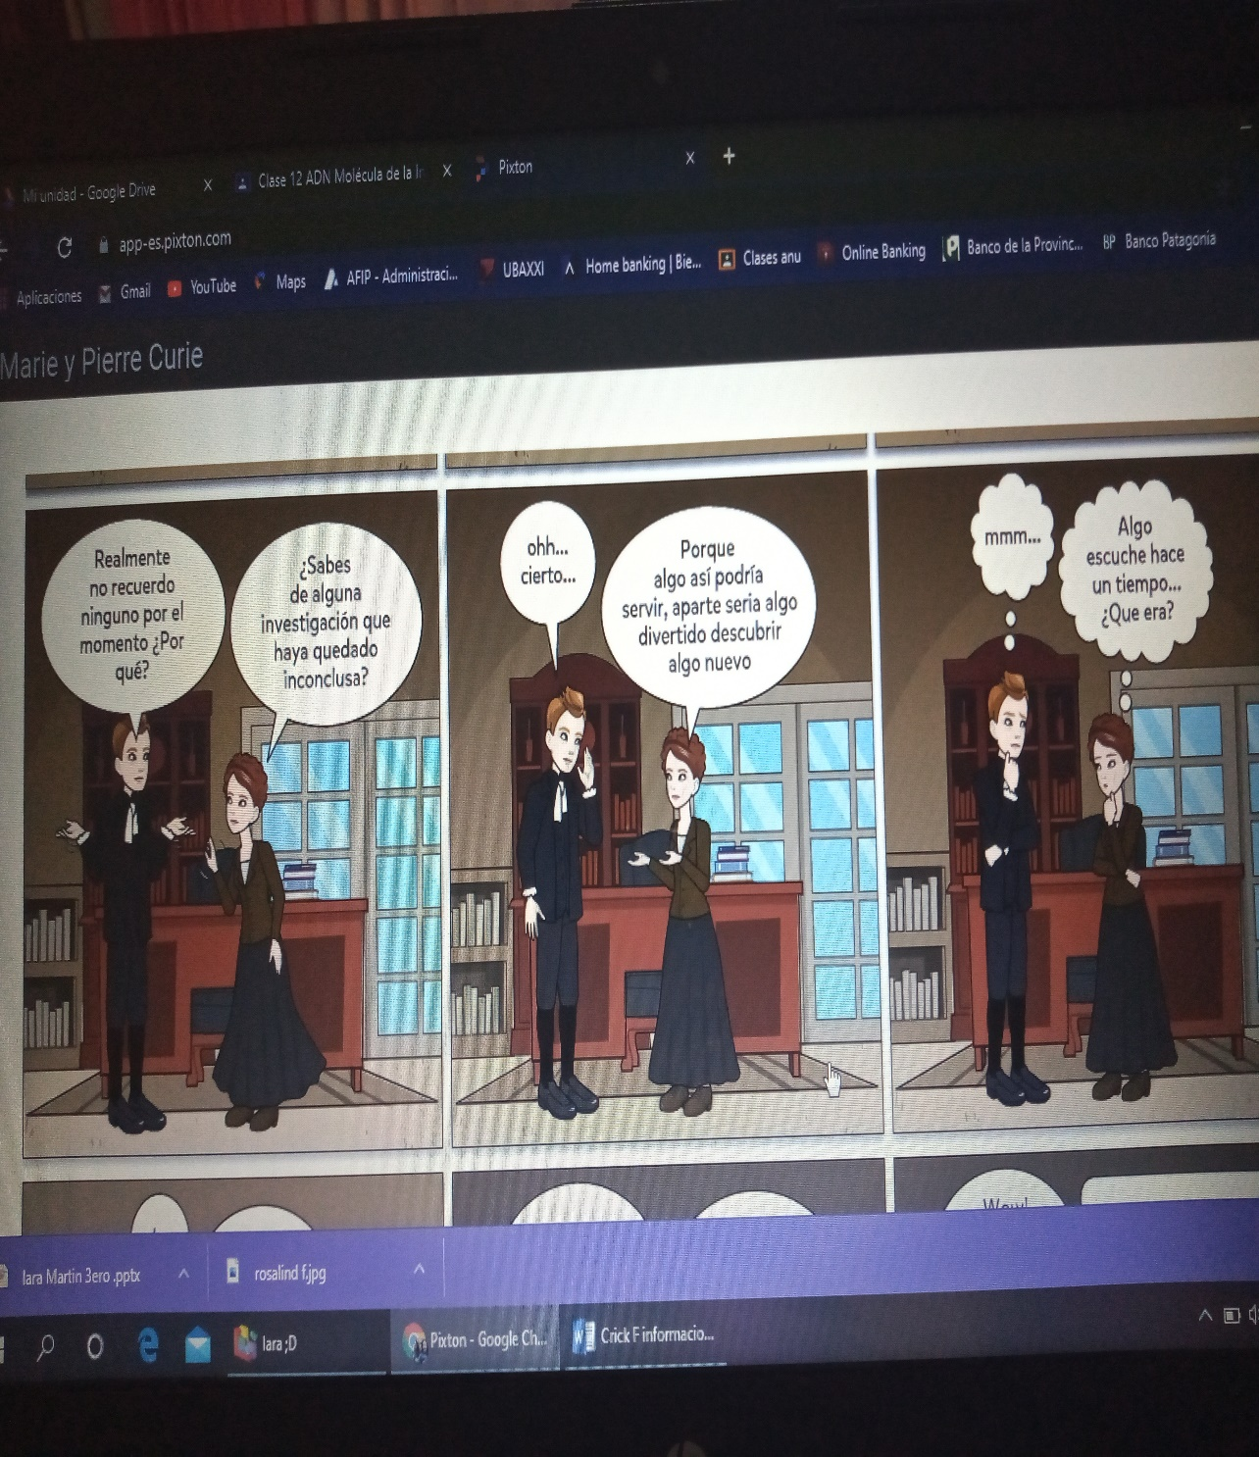

Slide 10
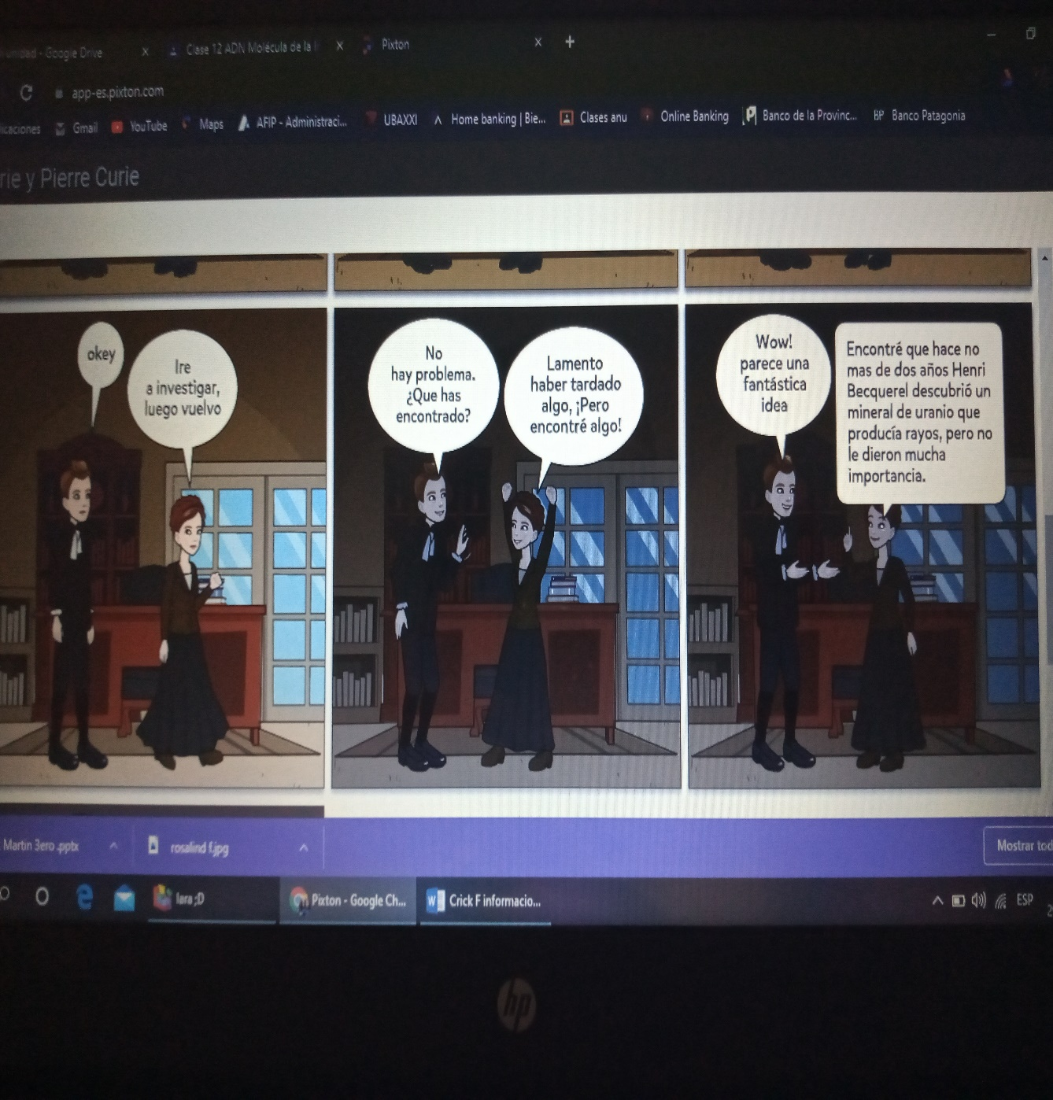
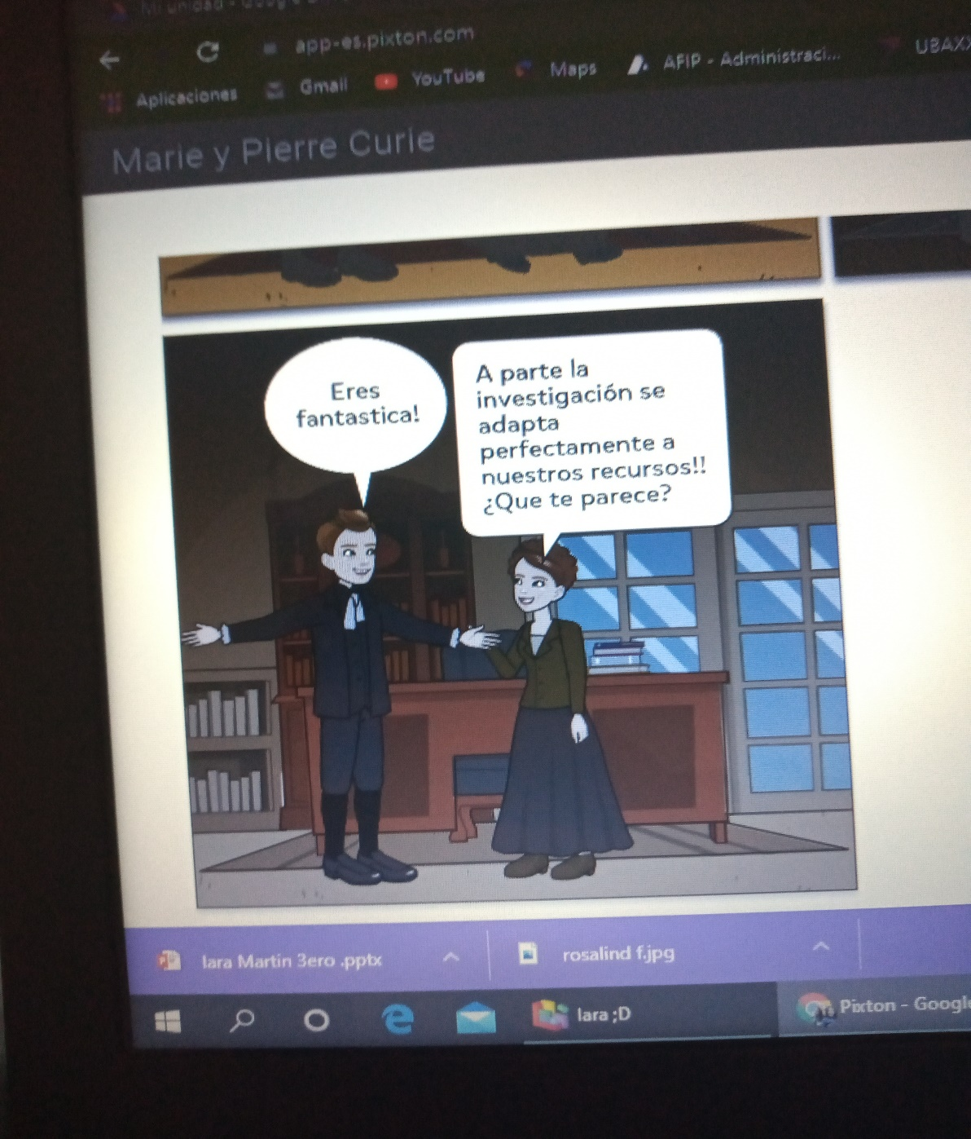

Slide 11
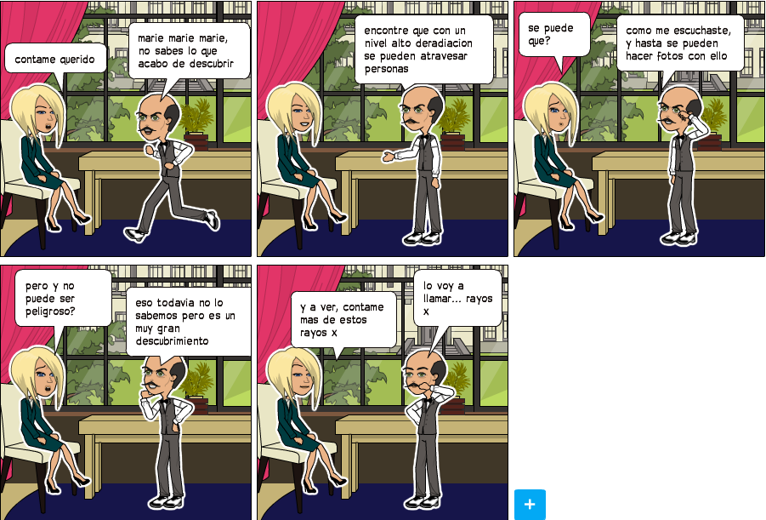

Slide 12
